Slide 1
Министерство науки и высшего образования Российской Федерации
Рязанский институт (филиал) федерального государственного автономного образовательного учреждения высшего образования
«Московский политехнический университет»
Кафедра «Промышленное и гражданское строительство»
Использование отходов тепла в теплообменниках
Разработали : студенты 5 курса группы 191Р21
Суфранович Д.А.
Замшев Г.С.
Киреева В.П.
Термяева А.А.
Рязань
2023 г.

Slide 2
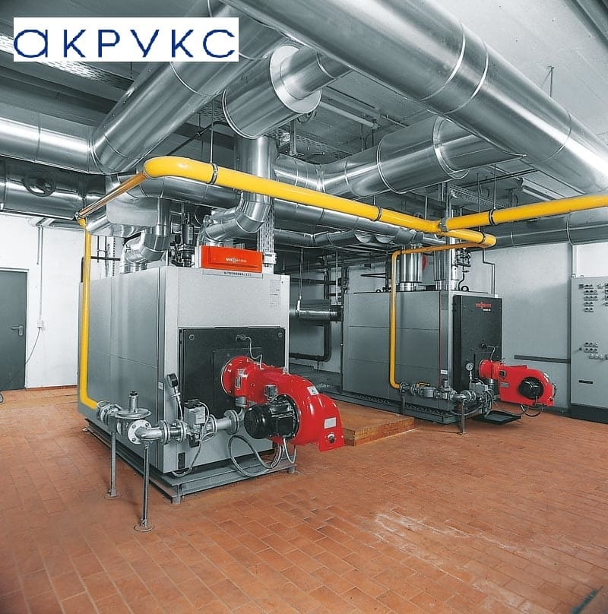
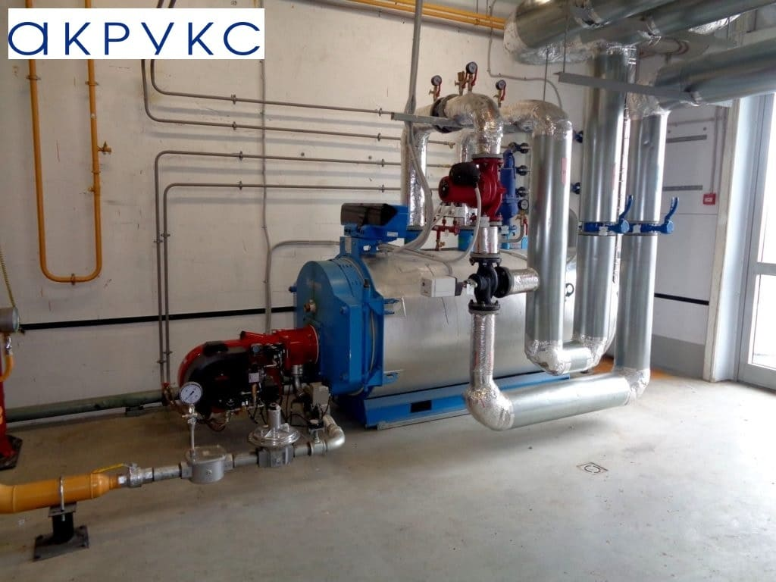
Проблема
Часть денег используемых для оплаты счетов за отопление может быть использована в других сферах предпринимательской деятельности человека. Массовость сокращения оплаты позволит высвободить значительные средства, которые могут пойти на развитие экономики страны

Slide 3
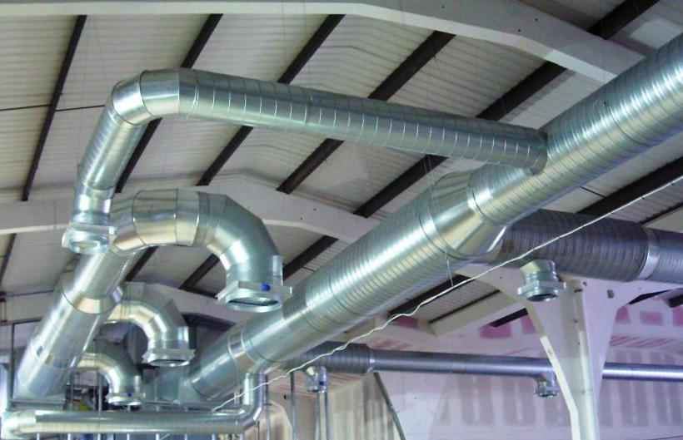
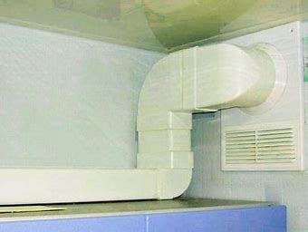
Описание проекта
⨀ Данный проект представляет собой модификацию и перепланировку вентиляционных каналов с возможным добавлением новых разводок.
⨀ Целью проекта является использование отходов тепла для повышения температуры в помещениях и трубах теплосетей здания

Slide 4
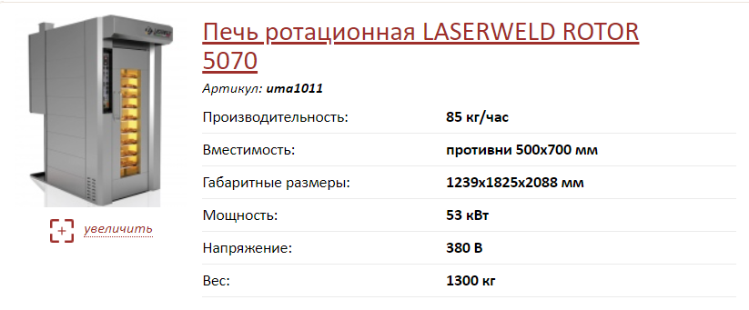
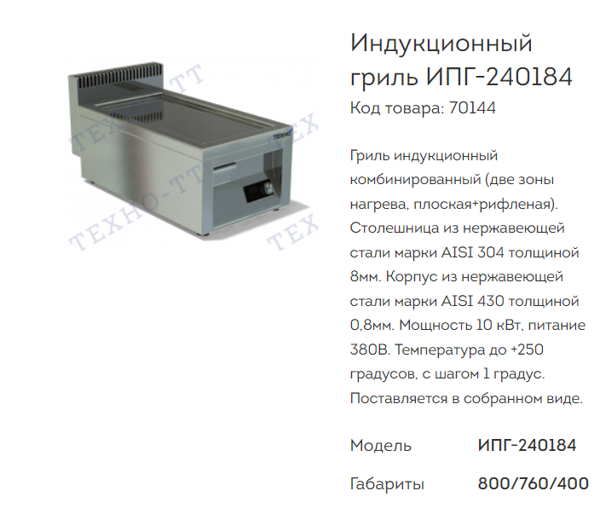
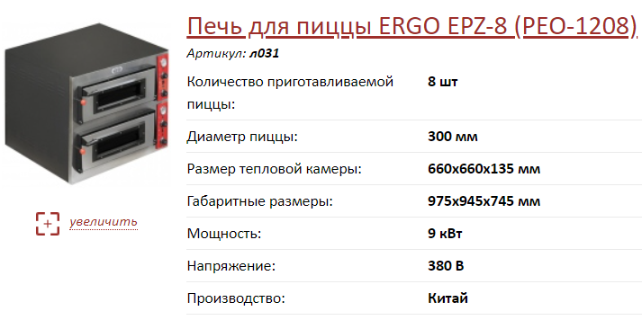
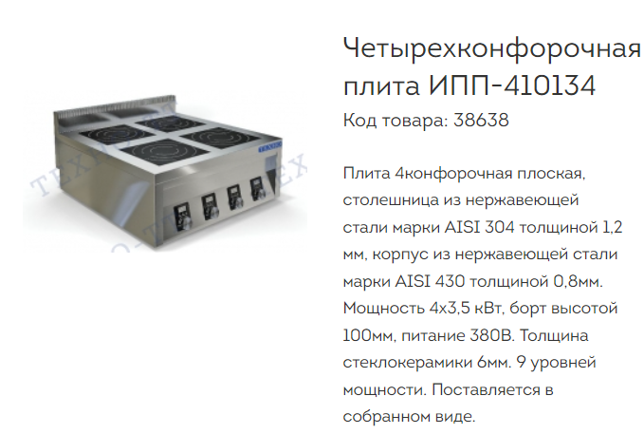
Источники отходов тепла:

Slide 5
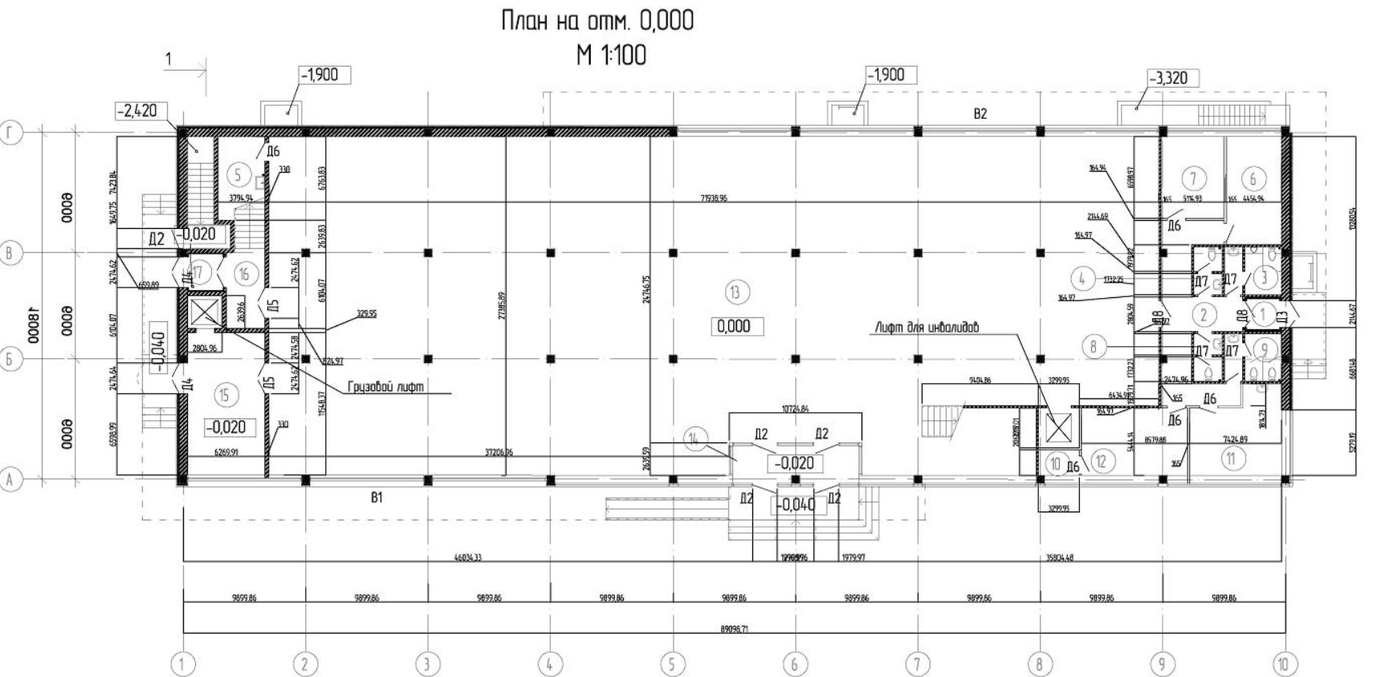
Целевая аудитория

Slide 6

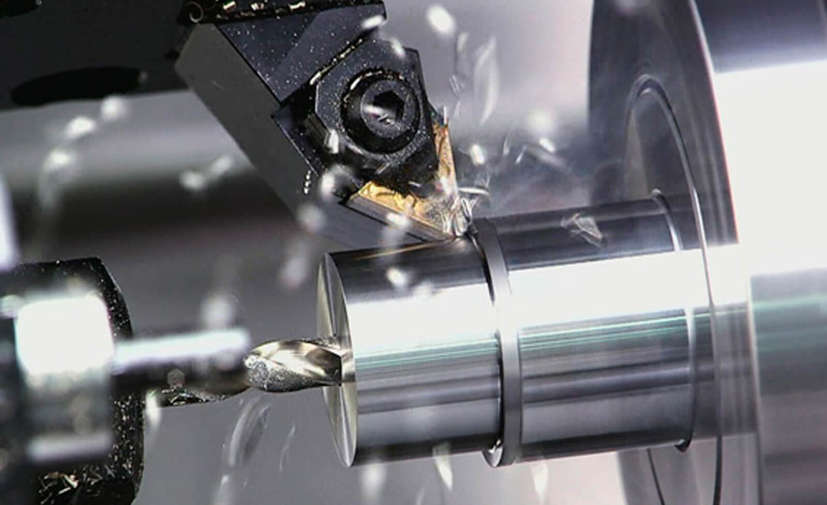
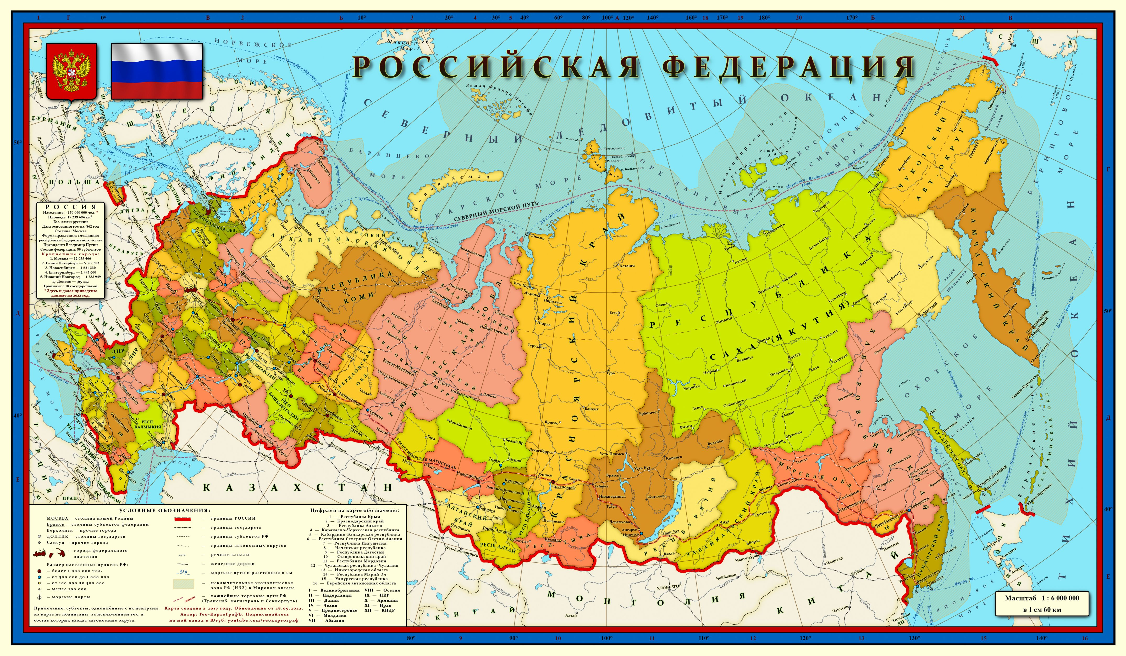

Составляющие проекта
Разработка метода использования отходов тепла в теплообменниках
Дальнейшее изготовление конструкций
Продажа, наращивание производства и постепенное распространение по всей стране

Slide 7
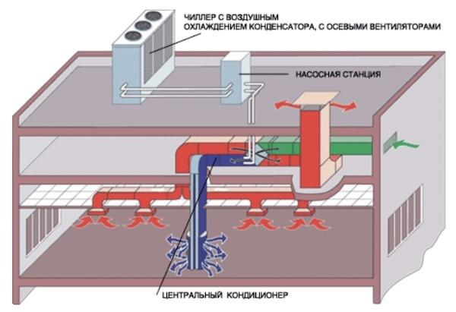
Конструкционное решение
Вывод вентиляционной шахты от вытяжек на кухнях общепита не напрямую в крышу, а через тонкостенную трубу проходящую через одно или несколько помещений

Slide 8
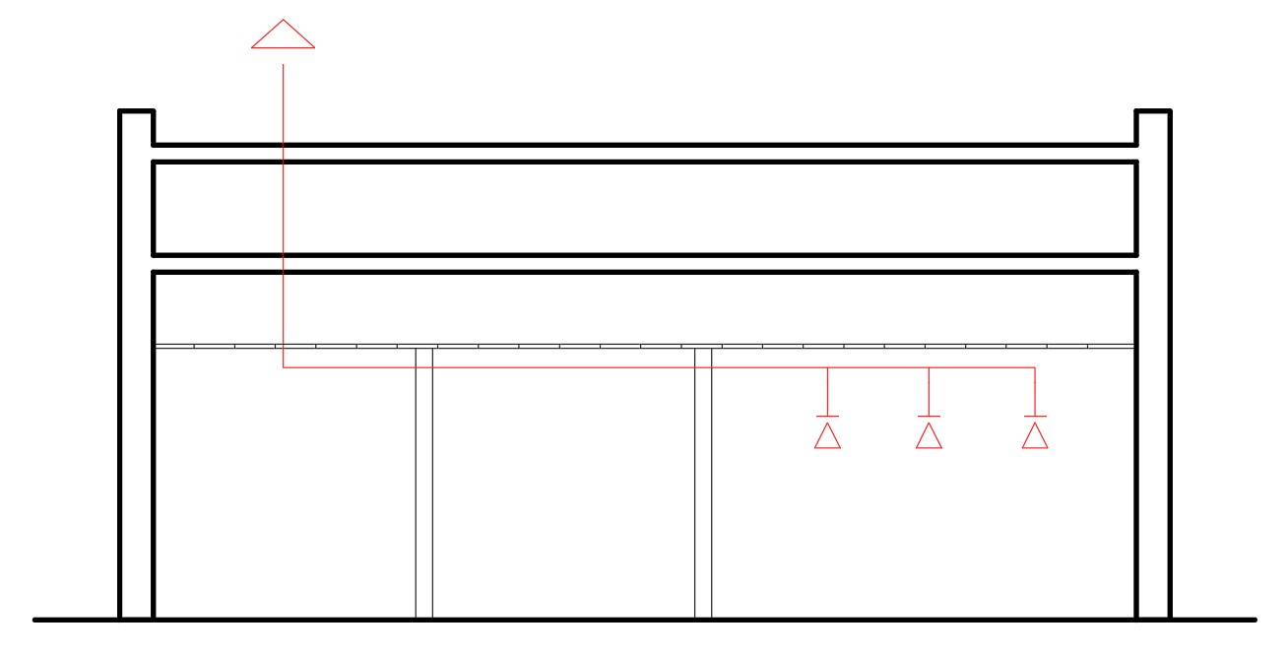
Конструктивное решение
Вывод вентиляционной шахты от вытяжек на кухнях общепита не напрямую в крышу, как это делают сейчас, а через тонкостенную трубу проходящую через одно или несколько помещений

Slide 9
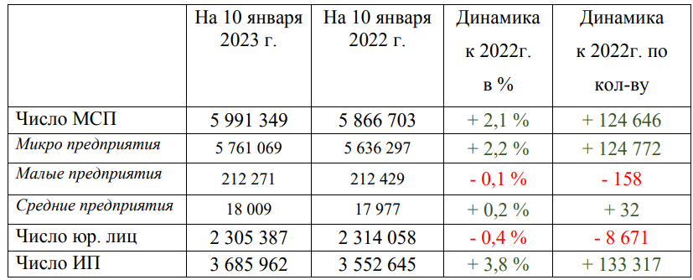
Статистика развития малого и среднего предпринимательства в Российской Федерации
Ценность проекта для потребителей

Slide 10
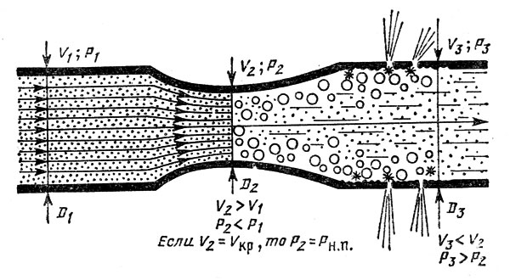
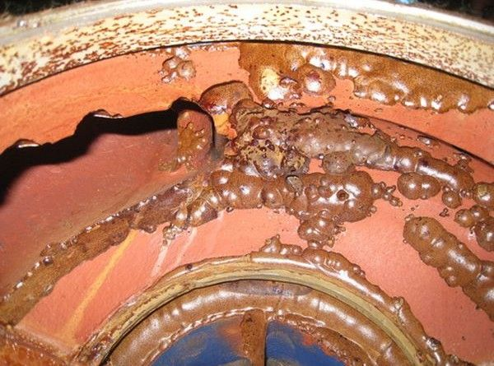
Ценность проекта для потребителей

Slide 11
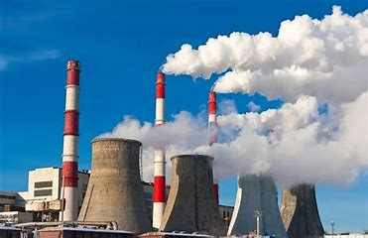

Ценность проекта для потребителей

Slide 12
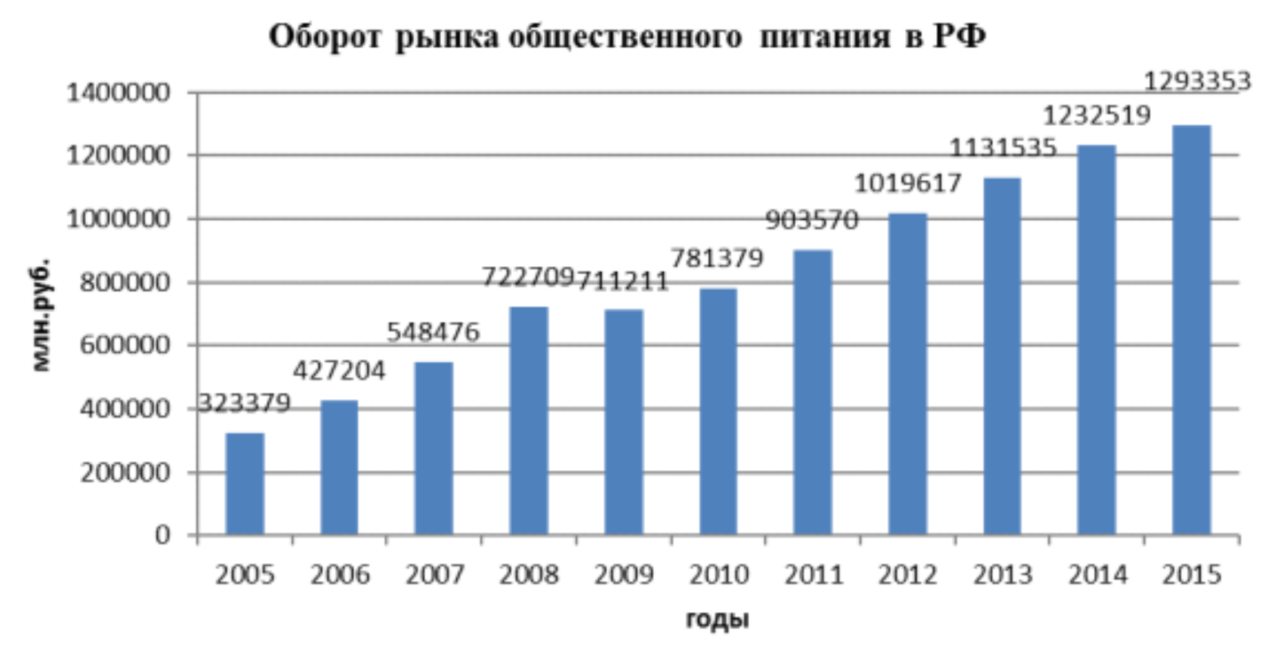
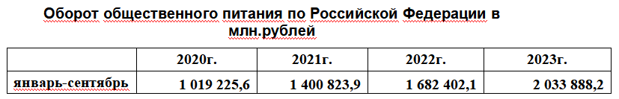
Актуальность проекта
С учётом роста оборота общественного питания и площади, занимаемой соответствующими заведениями, востребованность в нашей системе будет только расти.
 | 2020г. | 2021г. | 2022г. | 2023г.
январь-сентябрь | 1 019 225,6 | 1 400 823,9 | 1 682 402,1 | 2 033 888,2

Slide 13
Конкуренты:
⨀ «ТеплоЭнерго»
⨀ «ЭкоТепло»
⨀ АО «ЦЭЭВТ»
⨀ ГК «БЗК»
⨀ «Термоблок»

Slide 14

Наша команда:
Замшев
Глеб
Сергеевич
7-915-597-28-47
Руководитель
Суфранович Даниил Александрович
7-903-640-29-63
Исполнитель
Киреева Виктория Павловна
7-910-618-36-39
Исполнитель
Термяева Анастасия Андреевна
7-900-972-30-45
Исполнитель

